Slide 1
جامعــــــة محمد خيضــــــــــــر
جامعــــــة محمد خيضــــــــــــر
بــســكــــــــــــرة
بــســكــــــــــــرة
النقل متعدد الوسائط
Transport multimodal

Slide 2
عناصر الدرس:
تعريف النقل متعدد الوسائط.
شروط النقل متعدد الوسائط
الحاويات واثرها على النقل متعدد الوسائط
مزايا النقل متعدد الوسائط
إجراءات النقل متعدد الوسائط
متعهد النقل متعدد الوسائط
تعريفه؛ أنواعه؛ مقوماته؛ حدوده؛ مهامه.
الإطار القانوني للنقل متعدد الوسائط
سند الشحن متعدد الوسائط

Slide 3
تمهيد:
النقل متعدد الوسائط في جوهره نظام قانوني جديد لنقل البضائع وليس واسطة نقل جديدة تضاف إلى أنظمة النقل أُحادية الواسطة كالنقل البحري والبرى والجوي والنهري، فهذه كلها موجودة من قبل، فالجديد هو النظام القانوني الذي يحكم ويربط بين تلك الأنظمة أو بعضها في عقد واحد هو عقد النقل متعدد الوسائط.

Slide 4
تتركز فلسفة النقل متعدد الوسائط على حقيقة أساسية، هي أن لكل وسيلة نقل (شاحنات – سكك الحديد – سفن– طائرات) مزايا في نطاق معين، ومن ثم فإن فكرة النقل متعدد الوسائط انبثقت من محاولة الاستفادة من مزايا كل وسيلة في إطار مشترك، يجمع بينها جميعاً في سلسلة واحدة.

Slide 5
1. تعريف النقل الدولي متعدد الوسائط:
وفق اتفاقية الأمم المتحدة للنقل متعدد الوسائط (1980):
النقل الدولي متعدد الوسائط هو :" نقل البضائع بواسطتين مختلفتين على الأقل من وسائط النقل، على أساس عقد نقل واحد، من مكان في دولة ما يأخذ فيه متعهد النقل للبضائع في عهدته إلى مكان التسليم النهائي في الدولة الأخرى ".

Slide 6
2. شروط النقل متعدد الوسائط:
أن يتم بواسطتي نقل مختلفتين على الأقل، كأن تكون بحرية وسكك حديدية، أو بحرية وجوية، أو برية وجوية .
يكون النقل بين دولتين على الاقل أي بين مكانين يقعان في بلدين مختلفين.
فإذا كان بين نقطتين في داخل أراضي دولة، سمي بالنقل المتعدد الوسائط الوطني، ويخضع للتشريع الوطني في الدولة المعنية.
أن يقتصر على نقل البضائع (حاويات غالبا) دون نقل الأشخاص أو المسافرين.

Slide 7
متعهد نقل واحد يُسأل في مواجهة أصحاب البضاعة لما قد يصيبها من هلاك أو تلف أو تأخير في تسليمها ويتقاضى هذا المتعهد أجرة نقل شاملة تغطى كافة مراحل نقل البضاعة.
ان يتولى تنفيذ عمليات النقل متعدد الوسائط مقابل أجرة إجمالية شاملة عن كل مراحل رحلة البضاعة من الباب إلى الباب، يجرى التأمين على المسؤولية على أن يغطى كافة مراحل رحلة البضاعة.
عقد نقل واحد : هو مستند نقل يحدد شروط النقل بكافة مراحله، يسمى بوليصة النقل متعدد الوسائط، يغطى كافة مراحل النقل يتضمن مسؤولية متعهد النقل متعدد الوسائط عن البضاعة خلال مراحل النقل جميعها.

Slide 8
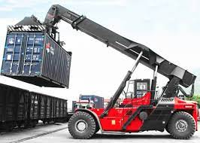
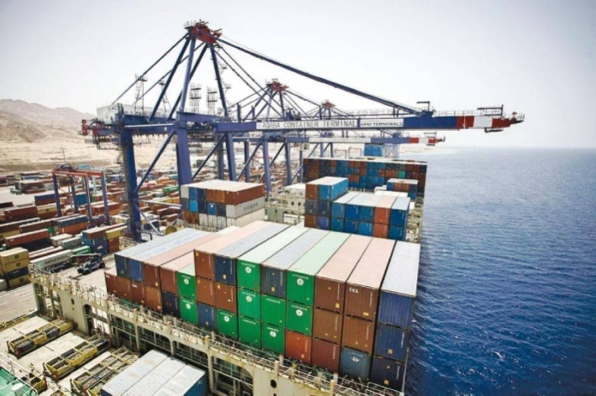
الحاويات واثرها على النقل متعدد الوسائط
تعريف الحاويات
أداة نقل ذات طابع دائم، وهي صلبة بما يكفي ليتسنّى استعمالها مرارا وتكرارا، وهي مصمّمة خصيصا لتسهيل نقل البضائع للعديد من وسائط النقل دون الحاجة إلى تحريك البضائع الموجودة بداخلها كما يتناسب تصميمها مع آليات المناولة، إضافة إلى كونها مصممة بشكل يسهل عمليات التعبئة والتفريغ.

Slide 9
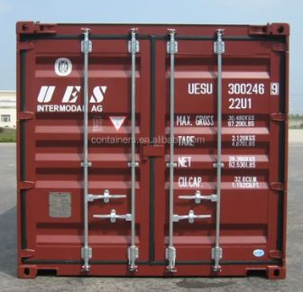
نتيجة للمستجدات والتطورات المتلاحقة في أنماط التجارة الدولية، أصبح النقل بالحاويات يمثل الحصّة الأكبر في شحن البضائع على مستوى العالم نظرا للخدمة التي قدّمتها لمنظومة النقل المتمثلة في النقل من الباب إلى الباب، الذي يسمح للناقل بالسيطرة الكاملة على البضائع من خلال جميع مراحل انتقالها بين المواقع الجغرافية و وسائط النقل المختلفة، و هكذا أصبحت الحاويات الوسيلة المثلى للنقل الدولي لنقل البضائع من المصدّر إلى المستورد بسرعة أكبر وبتكلفة أقل بكثير حيث اختصرت علميات التفريغ والشحن واليد العاملة. . . وغيرها
تطبع على الحاوية معلومات بشكل واضح وبمكان مناسب ومرئي:
هوية صاحب الحاوية أو مشغلها الرئيسي.
علامات وأرقام تحديد الحاوية .
وزن الحاوية فارغة بما فيها تجهيزاتها المركبة بشكل ثابت

Slide 10
3. مزايا النقل متعدد الوسائط:
- تقديم خدمة النقل من الباب إلى الباب بجودة عالية
- أسعار أقل باختيار التوليفة المثلى وبأقل التكاليف .
- اختصار زمن الرحلة باختيار وسائل النقل الاسرع
- تسليم البضاعة في الوقت المحدد.
- تيسير التوسع المنتظم المستدام للتجارة العالمية، وتحقيق قدرة المصدرين على البيع المباشر في الأسواق.
- الاستفادة من مميزات كل وسيلة في إطار مشترك يجمع بينها جميعاً في سلسلة واحدة.

Slide 11
4. إجراءات النقل متعدد الوسائط:
تنقسم العلاقات التعاقدية في مجال النقل متعدد الوسائط إلى علاقات تربط مرسل البضاعة ومتعهد النقل المتعدد الوسائط من ناحية، وعلاقات تربط هذا الأخير بمقاولي النقل الذين يستعين بهم لتنفيذ عقد النقل متعدد الوسائط من ناحية أخرى.
إن الشاحن هو نقطة البداية، فهو يتقدم ابتداء "بطلب شحن" إلى متعهد النقل متعدد الوسائط الذى غالبًا ما يكون مُرحِّل البضائع، ليتولى نقل البضاعة المبينة في طلب الشحن، من مكان الشحن إلى مكان الوصول، المسميين في نفس طلب الشحن.

Slide 12
لا يهمه طبيعة وسائط النقل التي سوف يقع عليها الاختيار لنقل البضاعة (برًا، أو بحرًا، أو جوًا).
لا يهمه طبيعة مسارات النقل أو وسائل النقل أو معدات أو أدوات مناولة البضاعة.
لا يهمه طبيعة ومحتوى العقود التي يبرمها مرحل البضائع مع الناقلين من الباطن، أو عقود الشحن والتفريغ ومتابعة تنفيذها.
لا يشغله عمليات الترانزيت أو التخزين أثناء رحلة البضاعة إلى وجهتها، وما قد يجريه مرحل البضائع من عقود مع الناقلين.

Slide 13
5. متعهد النقل متعدد الوسائط
أ. تعريف:
هو الشخص الذي يأخذ على عاتقه تنظيم عمليات النقل من الباب إلى الباب باستخدام أكثر من وسيلة نقل بموجب مستند نقل واحد يغطى كافة مراحل الرحلة.

Slide 14
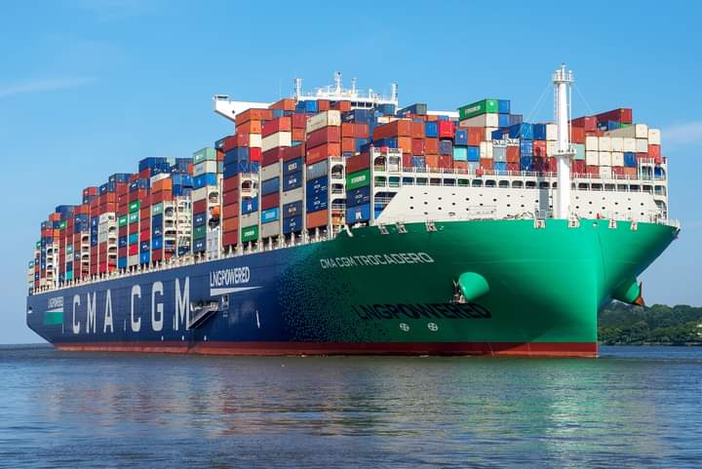
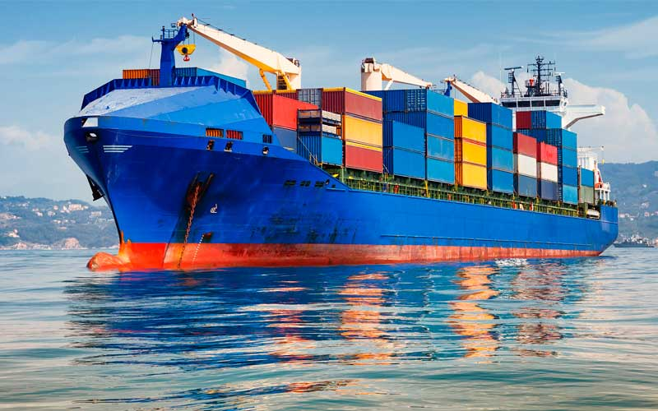
ب. أنواع متعهد النقل متعدد الوسائط:
الفئة الأولى ( متعهدوا النقل متعدد الوسائط ملاك السفن):
مع انتشار النقل بالحاويات، امتدت خدمات ملاك السفن لتشمل عمليات النقل من الباب إلى الباب، فصار ملاك السفن يمتلكون أسطول من الشاحنات وأحياناً عربات السكك الحديدية، وأصبح بإمكانهم تقديم خدمات متكاملة للنقل متعدد الوسائط باستخدام الشاحنات والسكك الحديدية والسفن، في إطار تنظيم إداري عال الكفاءة باستخدام المتابعة الإلكترونية لمسارات الحاويات لضمان السيطرة على تحركاتها.

Slide 15
الفئة الثانية(متعهدوا النقل متعدد الوسائط
من غير ملاك السفن):
متعهدوا النقل من الفئة الثانية لا يمتلكون أي وسيلة، ولكنهم يمتلكون المرونة الكافية في اختيار التوليفة المثلي من وسائل النقل المختلفة، واختيار المسارات الأكثر ملاءمة، بما يحقق في النهاية خفض تكاليف النقل وخفض زمن الرحلة.

Slide 16
ج. مقومات متعهدو النقل متعدد الوسائط
الإلمام بأوضاع سوق النقل بكافة وسائله من أسعار شحن، تكاليف المناولة، الاتفاقيات الدولية والتشريعات الداخلية.
تتوافر لديه شبكة دولية من الفروع أو الوكلاء على المسارات التي يخدمها في الدول المختلفة و يتبادل معهم البيانات الكترونياً.
توافر المقدرة المالية التي تمكن من مواجهة حالات الطوارئ التي قد يتعرض لها نتيجة فقد أو تلف أو تأخر البضاعة.

Slide 17
د. حدود مسؤولية متعهدوا النقل متعدد الوسائط
تبدأ مسؤولية متعهد النقل من لحظة استلام البضاعة إلى وقت تسليمها ويسأل عن اي فقدان أو تلف أو تأخر في تسليمها.
بمجرد أن يسلم الشاحن البضاعة لمتعهد النقل يصبح غير مسؤولا على أي مهام وإجراءات تتصل بعملية النقل، فلا شأن له بخط سير وسائل النقل ولا بعقود الشحن والتفريغ ولا بالتخزين ولا بعمليات التأمين والتخليص الجمركي .

Slide 18
هـ. مهام متعهدو النقل متعدد الوسائط
اختيار أنسب مسارات ووسائط للرحلة بما يحقق السرعة والأمان وأقل تكلفة .
تأجير السفن و حجز مساحات
تجميع الشحنات / الحاويات إلى أن تصبح حجم اقتصادي .
متابعة شحنات الترانزيت وتسهيل خروجها من الميناء .
الحصول على بوليصة تأمين.

Slide 19
حجز مساحات في المخازن
تحضير شهادة المنشأ.
الحصول على ترخيص التصدير
تحمل أي أعباء قانونية ومادية متعلقة بنقل البضائع واستلامها وتسليمها.
ملاحظة هامة: يتولى القيام بهذه المهام بصفته أصيلاً لا وكيلاً عن صاحب البضاعة.

Slide 20
6. الإطار القانوني للنقل الدولي متعدد الوسائط
أرسيت دعائم النقل الدولي متعدد الوسائط خلال النصف الثاني من ق 20، من خلال محاولات عديدة لهيئات دولية مختلفة، وكان أهمها إصدار اتفاقية الأمم المتحدة لاتفاقية النقل الدولي متعدد الوسائط للبضائع لسنة 1980، ثم سارت من بعد ذلك على نفس المنوال عدة اتفاقيات إقليمية للنقل متعدد الوسائط، كاتفاقية النقل متعدد الوسائط للبضائع بين الدول العربية.

Slide 21
7. سند الشحن للنقل متعدد الوسائط
FIATA Bill of Lading (FBL)
يشير سند الشحن للنقل متعدد الوسائط إلى " وثيقة تثبت عقد النقل متعدد الوسائط، وهى تثبت كذلك تسلم متعهد النقل متعدد الوسائط للبضائع لتصبح في عهدته وكذلك تعهداً منه بتسليم البضائع وفقاً للشروط المنصوص عليها في العقد المبرم ".

Slide 22
أصدرت الهيئة الفيدرالية الدولية لوكلاء العبور وما شابههم (FIATA) سند الشحن للنقل متعدد الوسائط (FBL) مبنيًا على قواعد منظمة الأمم المتحدة للتعاون والتنمية (UNCTAD) وغرفة التجارة الدولية (ICC).
نال هذا السند شهرة عالمية وذاع استخدامه بين مرحلي البضائع في كل بلاد العالم.

Slide 23
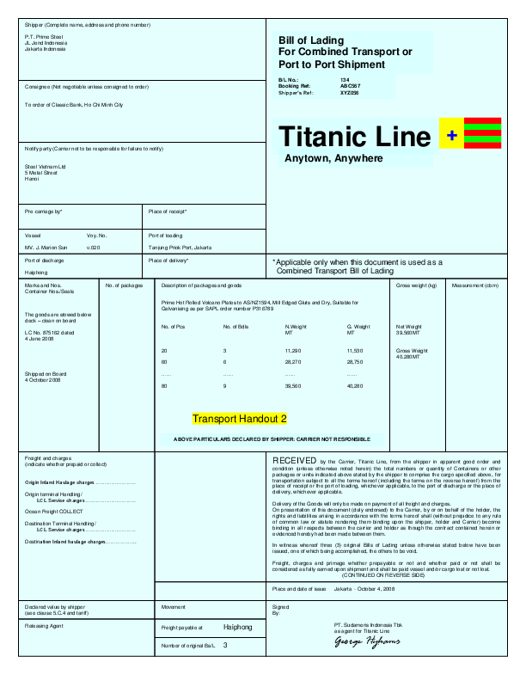

Slide 24
عيوب النقل متعدد الوسائط
على الرغم من المزايا المتعددة التي يمكن أن يوفرها لك النقل متعدد الوسائط إلا أن هناك عدد من العيوب وأبرزها:
وجود متطلبات عالية لضمان الأمن أثناء الشحن، وذلك نتيجة عمليات التفتيش المستمرة التي تحدث أثناء عملية النقل.
وجود عدد من القيود التي لها طبيعة قانونية وتشغيلية معينة ومختلفة، وذلك نتيجة الاختلافات الموجودة في المعايير الدولية.
- احتمالية عدم استخدام التكنولوجيا الجديدة في بعض مناطق النقل، وبالتالي فقدان بعض مميزات النقل متعدد الوسائط.

Slide 25
الخاتمة
ان الزيادة في الحاجة إلى نقل المواد و السلع، عبر الحدود يتطلب، تطوير شبكة نقل، متطورة و قادرة على نقل المواد و العتاد و السلع، و من خلال شبكات النقل البرية أو البحرية أو الجوية. تمكن من تزويد الأسواق و الوحدات الاقتصادية، بالمواد و العتاد و السلع المطلوبة، في الوقت اللازم و في المكان المحدد، و بالكميات المطلوبة، مع ضمان ظروف الأمن والسلامة، و بأدنى التكليف.
إن هذه الشروط، لا يمكن تحقيقها، إلا بوجود شبكة نقل، متعدد الوسائط، حديثة و متطورة و منظمة، تحكمها قوانين إدارية، على المستويات الوطنية و الإقليمية و الدولية، تتماشى مع كل أطراف التبادلات. كلما تعددت الوسائل و الوسائط، كلما زادت الحاجة إلى تنظيمها و تسييرها، بطرق علمية متطورة، لكي يتم استعمالها، في الوحدات الاقتصادية .

